Slide 1

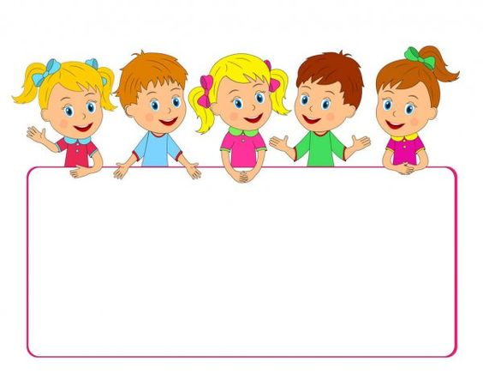

Thứ tư ngày 9 tháng 11 năm 2022
Toán
Hoạt động mở đầu
NÀM

Slide 2

Tính
20
5 x 4 =
7 x 7 =
49
1 x 8 =
8
6 x 0 =
0
19
10 x 1 =
10
2 x 9 =

Slide 3
Thứ tư ngày 9 tháng 11 năm 2022
Toán
Nhân với số có một chữ số

Slide 4
HÌNH THÀNH
KIẾN THỨC MỚI
Notes:
4

Slide 5
Thứ tư ngày 9 tháng 11 năm 2022
Toán
Nhân với số có một chữ số
a. 241324 x 2 = ?
* Nhân theo thứ tự từ phải sang trái.
2 nhân 4 bằng 8, viết 8.
2 nhân 2 bằng 4, viết 4.
241324
2 nhân 3 bằng 6, viết 6.
x
2
2 nhân 1 bằng 2, viết 2.
4
8
2
6
4
8
2 nhân 4 bằng 8, viết 8.
2 nhân 2 bằng 4, viết 4.
241324 x 2 =
482648
……….

Slide 6
Toán
Nhân với số có một chữ số
Nhân với số có một chữ số (có nhớ)
b. 136 204 x 4 = ?
* Nhân theo thứ tự từ phải sang trái.
136204
x
4 nhân 4 bằng 16, viết 6 nhớ 1.
4
5
4
4
8
1
6
4 nhân 0 bằng 0, thêm 1 bằng 1, viết 1.
4 nhân 2 bằng 8, viết 8.
4 nhân 6 bằng 24, viết 4 nhớ 2.
4 nhân 3 bằng 12, thêm 2 bằng 14, viết 4 nhớ 1.
4 nhân 1 bằng 4, thêm 1 bằng 5, viết 5.
136204 x 4 =
544816
………
Lưu ý: Khi thực hiện các phép nhân có nhớ cần thêm số nhớ vào kết quả của lần nhân liền sau.

Slide 7
LUYỆN TẬP THỰC HÀNH
Notes:
7

Slide 8
1.Đặt tính rồi tính
a) 341231 × 2
214325 × 4
b) 102426 × 5
410536 × 3
102426
5
512130
410536
3
1231608
341231
2
682462
214325
4
857300
×
×
×
×

Slide 9
Toán
Nhân với số có một chữ số
3.Tính
321 475 + 423 507 x 2
= 321 475 + (423 507 x 2)
= 321 475 + 847 014
= 1 168 489
843 275 - 123 568 x 5
= 843 275 - (123 568 x 5)
= 843 275 - 617 840
= 225 435

Slide 10
VẬN DỤNG- TRẢI NGHIỆM

Slide 11






ONG NHỎ
VÀ MẬT HOA
BẮT ĐẦU

Slide 12




203124 x 2 =
A. 406248
C. 24806
B. 604248
D. 824406

Slide 13
52180 x 3 =
A. 65540
C. 156540
B. 276342
D. 540156

Slide 14
836 x 2 =
A. 1267
C. 6271
B. 3572
D. 1672

Slide 15
Toán
Nhân với số có một chữ số
Khi nhân với số có một chữ số ta làm như thế nào ?
Bước 1: Đặt tính
Bước 2: Tính từ phải sang trái
Lưu ý: Khi thực hiện các phép nhân có nhớ cần thêm số nhớ vào kết quả của lần nhân liền sau.

Slide 16

Hoàn thành vở ghi
Làm VBT Toán
Ôn lại bài và chuẩn bị bài Tính chất giao hoán của phép nhân.

Slide 17
Luyện tập – thực hành
Bài 2: Viết giá trị của biểu thức vào ô trống
m
2
3
4
201 634 x m
403 268
604 902
806 536

Slide 18
Thứ năm, ngày 25 tháng 11 năm 2021
Toán
Nhân với số có một chữ số
Bài 4:
Tóm tắt
850 quyển truyện
8 xã vùng thấp:
….. quyển truyện?
9 xã vùng cao:
980 quyển truyện

Slide 19
Thứ năm, ngày 25 tháng 11 năm 2021
Toán
Nhân với số có một chữ số
Bài 4:
Bài giải
8 xã vùng thấp được cấp số quyển truyện:
8 x 850 = 6800 (quyển)
9 xã vùng cao được cấp số quyển truyện:
9 x 980 = 8820 (quyển)
Cả huyện đó được cấp số quyển truyện:
6800 + 8820 = 15620 (quyển)
Đáp số: 15620 (quyển)

